Slide 1
Áp dụng thuật toán Gradient Descent và các biến thể cho dự đoán giá BĐS
Vũ Minh Hưng
Nguyễn Trung Đức

Slide 2
1. Giới thiệu dataset
Bộ dữ liệu kc_house về dữ liệu giá trị bất động sản.
Bộ dữ liệu gồm 21597 bản ghi với 15 biến đầu vào là các thông tin của BĐS và biến mục tiêu là giá BĐS
Dữ liệu đã được lược bỏ bớt và chuẩn hóa

Slide 3

2. Hàm mất mát
Ta sử dụng hàm MSE để tính bình phương chênh lệch giữa giá trị thực tế và giá trị dự đoán, với công thức
Cost = $\frac{1}{N}\sum_{i=1}^{n}{{(y_{i}−\left({mx}_{i}+b\right))}^{2}}$

Slide 4

3. Gradient Descent
Thay vì tìm điểm có đạo hàm bằng 0 (thường rất phức tạp hoặc bất khả thi), hướng tiếp cận phổ biến nhất là:
Xuất phát từ một điểm mà ta coi là gần với nghiệm của bài toán
Dùng một phép toán lặp để tiến dần đến điểm đạo hàm gần với 0.
Với hàm $f\left(x_{k}\right)$ cần tìm cực tiểu, với đạo hàm tại một điểm $x$ bất kỳ là $∇f(x_{k})$, với t là step size, đến vòng lặp k, ta cập nhật:
$x_{k}=x_{k−1}$ -$t_{k}∇f(x_{k})$,

Slide 5

4. Accelerated Proximal method
Với Proximal gradient descent có dạng:
$x_{k}={prox}_{t_{k}h}(x_{k−1}$ - $t_{k}.∇g(x_{k−1}))$, k = 1,2,3,…
Dựa trên proximal mapping của hàm lồi h:
${prox}_{h}\left(x\right)={argmin}_{z}\frac{1}{2}{\left\|x−z\right\|}_{2}^{2}+h(z)$

Slide 6

4. Accelerated Proximal method
Với min g(x) + h(x) trong đó g là hàm lồi khả vi và h lồi
Phương pháp Accelerated proximal gradient:
$x_{k}={prox}_{t_{k}h}(v \text{− }t_{k}∇g(v)$),
Phương pháp Accelerated proximal gradient có bước k = 1 tương tự như trong proximal gradient. Ở các bước tiếp theo, mỗi bước có v thể hiện ‘quán tính’ chịu ảnh hưởng bởi các bước trước đó:
$v{=x}_{k−1}+\frac{k−2}{k+1}(x_{k−1}−x_{k−2})$
Notes:
Nhìn chung, việc tìm global minimum của các hàm mất mát trong Machine Learning là rất phức tạp, thậm chí là bất khả thi.
=> Các điểm local minimum là nghiệm của phương trình đạo hàm bằng 0. Nếu bằng một cách nào đó có thể tìm được toàn bộ (hữu hạn) các điểm cực tiểu, ta chỉ cần thay từng điểm local minimum đó vào hàm số rồi tìm điểm làm cho hàm có giá trị nhỏ nhất

Slide 7

5. Newton Method
Với hàm tối ưu không ràng buộc, lồi trơn min f(x), với f lồi, khả vi bậc hai, dom(f) = $R^{2}$, phương pháp Newton có công thức lặp:
$x_{k}=x_{k−1}$ - ${(∇^{2}f\left(x_{k−1}\right))}^{−1}∇f\left(x_{k−1}\right)$
Với $∇^{2}f\left(x_{k−1}\right)$ là ma trận Hessian của f tại $x_{k−1}$
Notes:
Nhìn chung, việc tìm global minimum của các hàm mất mát trong Machine Learning là rất phức tạp, thậm chí là bất khả thi.
=> Các điểm local minimum là nghiệm của phương trình đạo hàm bằng 0. Nếu bằng một cách nào đó có thể tìm được toàn bộ (hữu hạn) các điểm cực tiểu, ta chỉ cần thay từng điểm local minimum đó vào hàm số rồi tìm điểm làm cho hàm có giá trị nhỏ nhất

Slide 8
6. Điều kiện dừng
Một vài phương pháp xác định điểm dừng cho thuật toán:
Giới hạn số vòng lặp
Ưu điểm: đơn giản, phổ biến + đảm bảo thuật toán chạy không quá lâu
Nhược điểm: Thuật toán có thể dừng trước khi đủ gần với nghiệm
So sánh gradient của nghiệm tại 2 lần cập nhật liên tiếp
Nhược điểm: việc tính đạo hàm có thể trở nên phức tạp
Notes:
Nhìn chung, việc tìm global minimum của các hàm mất mát trong Machine Learning là rất phức tạp, thậm chí là bất khả thi.
=> Các điểm local minimum là nghiệm của phương trình đạo hàm bằng 0. Nếu bằng một cách nào đó có thể tìm được toàn bộ (hữu hạn) các điểm cực tiểu, ta chỉ cần thay từng điểm local minimum đó vào hàm số rồi tìm điểm làm cho hàm có giá trị nhỏ nhất

Slide 9
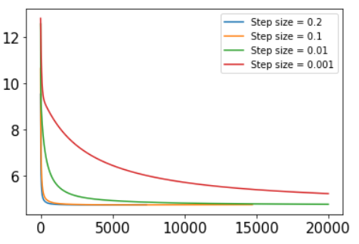

7. So sánh các step size - GD
Notes:
Nhìn chung, việc tìm global minimum của các hàm mất mát trong Machine Learning là rất phức tạp, thậm chí là bất khả thi.
=> Các điểm local minimum là nghiệm của phương trình đạo hàm bằng 0. Nếu bằng một cách nào đó có thể tìm được toàn bộ (hữu hạn) các điểm cực tiểu, ta chỉ cần thay từng điểm local minimum đó vào hàm số rồi tìm điểm làm cho hàm có giá trị nhỏ nhất

Slide 10
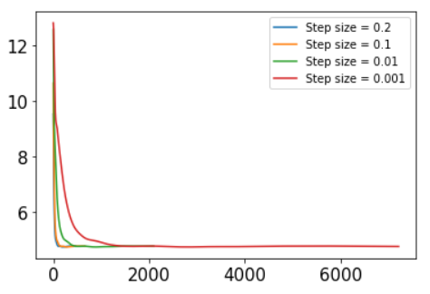
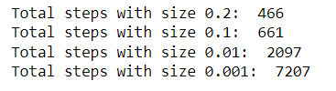
7. So sánh các step size - Accelerated Proximal
Notes:
Nhìn chung, việc tìm global minimum của các hàm mất mát trong Machine Learning là rất phức tạp, thậm chí là bất khả thi.
=> Các điểm local minimum là nghiệm của phương trình đạo hàm bằng 0. Nếu bằng một cách nào đó có thể tìm được toàn bộ (hữu hạn) các điểm cực tiểu, ta chỉ cần thay từng điểm local minimum đó vào hàm số rồi tìm điểm làm cho hàm có giá trị nhỏ nhất

Slide 11
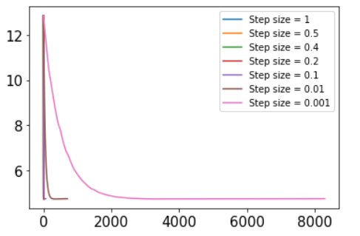
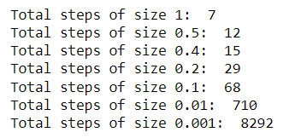
7. So sánh các step size - Newton
Notes:
Nhìn chung, việc tìm global minimum của các hàm mất mát trong Machine Learning là rất phức tạp, thậm chí là bất khả thi.
=> Các điểm local minimum là nghiệm của phương trình đạo hàm bằng 0. Nếu bằng một cách nào đó có thể tìm được toàn bộ (hữu hạn) các điểm cực tiểu, ta chỉ cần thay từng điểm local minimum đó vào hàm số rồi tìm điểm làm cho hàm có giá trị nhỏ nhất

Slide 12
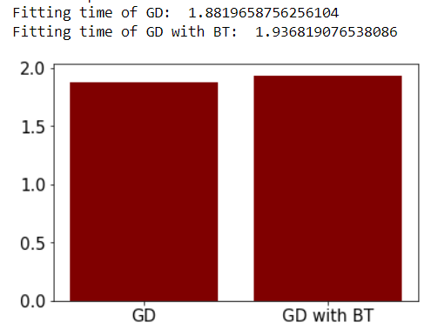
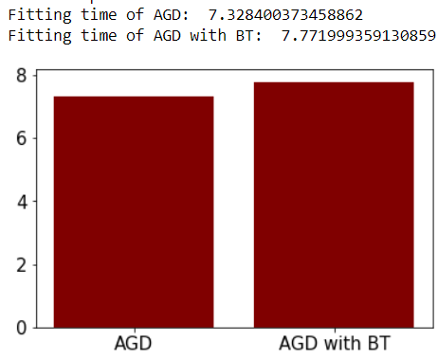
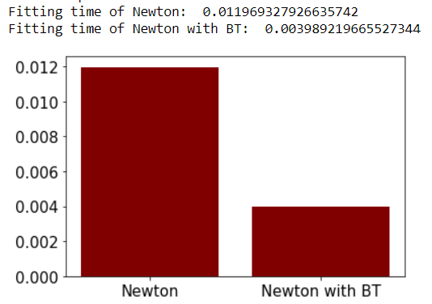
8. So sánh ứng dụng backtracking với các thuật toán
Notes:
Nhìn chung, việc tìm global minimum của các hàm mất mát trong Machine Learning là rất phức tạp, thậm chí là bất khả thi.
=> Các điểm local minimum là nghiệm của phương trình đạo hàm bằng 0. Nếu bằng một cách nào đó có thể tìm được toàn bộ (hữu hạn) các điểm cực tiểu, ta chỉ cần thay từng điểm local minimum đó vào hàm số rồi tìm điểm làm cho hàm có giá trị nhỏ nhất

Slide 13
8. So sánh ứng dụng backtracking - Accelerated Proximal
Notes:
Nhìn chung, việc tìm global minimum của các hàm mất mát trong Machine Learning là rất phức tạp, thậm chí là bất khả thi.
=> Các điểm local minimum là nghiệm của phương trình đạo hàm bằng 0. Nếu bằng một cách nào đó có thể tìm được toàn bộ (hữu hạn) các điểm cực tiểu, ta chỉ cần thay từng điểm local minimum đó vào hàm số rồi tìm điểm làm cho hàm có giá trị nhỏ nhất

Slide 14
8. So sánh ứng dụng backtracking - Newton
Notes:
Nhìn chung, việc tìm global minimum của các hàm mất mát trong Machine Learning là rất phức tạp, thậm chí là bất khả thi.
=> Các điểm local minimum là nghiệm của phương trình đạo hàm bằng 0. Nếu bằng một cách nào đó có thể tìm được toàn bộ (hữu hạn) các điểm cực tiểu, ta chỉ cần thay từng điểm local minimum đó vào hàm số rồi tìm điểm làm cho hàm có giá trị nhỏ nhất

Slide 15
9. So sánh thời gian khi độ dài của grad tiến thời 1 ngưỡng cố định
 | R^2 score | Time for fitting (s) | Cost
GD | 0.6356 | 4.04248 | 4.7441
AGD | 0.6350 | 2.6152 | 4.75208
Newton | 0.6352 | 0.035954 | 4.7503
Notes:
Nhìn chung, việc tìm global minimum của các hàm mất mát trong Machine Learning là rất phức tạp, thậm chí là bất khả thi.
=> Các điểm local minimum là nghiệm của phương trình đạo hàm bằng 0. Nếu bằng một cách nào đó có thể tìm được toàn bộ (hữu hạn) các điểm cực tiểu, ta chỉ cần thay từng điểm local minimum đó vào hàm số rồi tìm điểm làm cho hàm có giá trị nhỏ nhất

Slide 16
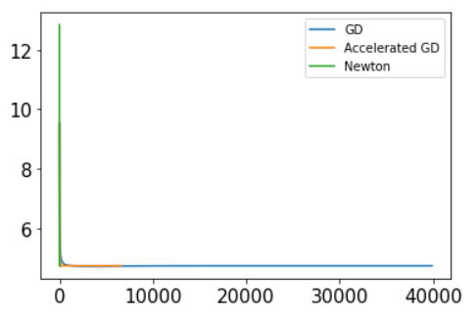


9. So sánh số bước
*Với tol = 10e-7
 | Backtracking | Stepsize
GD | False | 0.2
AGD | False | 0.2
Newton | True | 1
Notes:
Nhìn chung, việc tìm global minimum của các hàm mất mát trong Machine Learning là rất phức tạp, thậm chí là bất khả thi.
=> Các điểm local minimum là nghiệm của phương trình đạo hàm bằng 0. Nếu bằng một cách nào đó có thể tìm được toàn bộ (hữu hạn) các điểm cực tiểu, ta chỉ cần thay từng điểm local minimum đó vào hàm số rồi tìm điểm làm cho hàm có giá trị nhỏ nhất

Slide 17
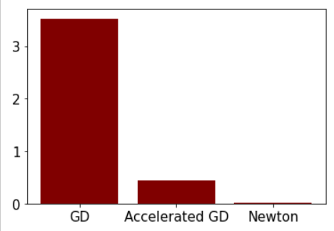


9. So sánh thời gian khi độ dài của grad tiến thời 1 ngưỡng cố định
*Với tol = 10e-5
backtracking = False, stepsize = 0.2
Notes:
Nhìn chung, việc tìm global minimum của các hàm mất mát trong Machine Learning là rất phức tạp, thậm chí là bất khả thi.
=> Các điểm local minimum là nghiệm của phương trình đạo hàm bằng 0. Nếu bằng một cách nào đó có thể tìm được toàn bộ (hữu hạn) các điểm cực tiểu, ta chỉ cần thay từng điểm local minimum đó vào hàm số rồi tìm điểm làm cho hàm có giá trị nhỏ nhất

Slide 18
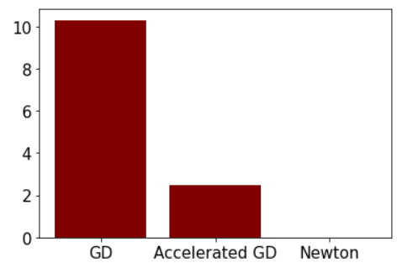
9. So sánh thời gian khi độ dài của grad tiến thời 1 ngưỡng cố định
*Với tol = 10e-7
 | Backtracking | Stepsize
GD | False | 0.2
AGD | False | 0.2
Newton | True | 1
Notes:
Nhìn chung, việc tìm global minimum của các hàm mất mát trong Machine Learning là rất phức tạp, thậm chí là bất khả thi.
=> Các điểm local minimum là nghiệm của phương trình đạo hàm bằng 0. Nếu bằng một cách nào đó có thể tìm được toàn bộ (hữu hạn) các điểm cực tiểu, ta chỉ cần thay từng điểm local minimum đó vào hàm số rồi tìm điểm làm cho hàm có giá trị nhỏ nhất

Slide 19
Thank you for your time

